Slide 1

INŻYNIERIA WSTECZNA SYSTEMÓW INFORMATYCZNYCH
ppor. Patryk SERAFIN

Slide 2
Zasady zaliczenia laboratoriów
Stworzenie projektu w ramach którego dokona się inżynierii wstecznej wybranego przez siebie systemu informatycznego.
Opracowanie sprawozdania z przeprowadzenia projektu.
Prezentacja uzyskanych wyników.
Laboratoria na zaliczenie.

Slide 3

Plan zajęć i zadania

Slide 4
Zajęcia 1: Wprowadzenie do inżynierii wstecznej i architektury korporacyjnej
Teoria (90 minut):
Podstawy inżynierii wstecznej.
Przegląd architektury korporacyjnej.

Slide 5
Zajęcia 2: Architektura Biznesowa i Inżynieria Wsteczna
Teoria (45 minut):
Znaczenie procesów biznesowych w EA.
Praktyka (45 minut):
Pierwsze zadanie: Analiza i modelowanie wsteczne istniejących procesów biznesowych.
Zasoby:
Wykresy Gantta ilustrujące procesy biznesowe.
Dokumentacja systemów używanych przez przedsiębiorstwa.
Narzędzia:
Visio do modelowania procesów biznesowych.
Balsamiq do szybkiego prototypowania interfejsów użytkownika.
Edraw Max do tworzenia zaawansowanych diagramów procesów biznesowych.

Slide 6
Zajęcia 3: Modele Danych w Inżynierii Wstecznej
Teoria (45 minut):
Rola modeli danych w EA.
Praktyka (45 minut):
Drugie zadanie: Wyodrębnianie schematu bazy danych z istniejącej aplikacji.
Narzędzia:
MySQL Workbench do wizualizacji i edycji baz danych.
ER/Studio do projektowania modeli danych i generowania schematów.
DbVisualizer do zarządzania różnymi bazami danych i wykonania zapytań SQL.
Skrypty SQL do ekstrakcji schematów z bazy danych.

Slide 7
Zajęcia 4: Aplikacje i ich Wzajemne Zależności
Teoria (45 minut):
Wpływ aplikacji na działanie przedsiębiorstwa.
Praktyka (45 minut):
Trzecie zadanie: Mapowanie wsteczne zależności pomiędzy aplikacjami.
Zasoby:
Dokumentacja techniczna istniejących aplikacji.
Diagramy zależności między aplikacjami.
Dokumentacja API wykorzystywanych w firmach.
Narzędzia:
Lucidchart do tworzenia diagramów zależności aplikacji.
SoapUI do testowania interakcji między usługami webowymi.
Postman do eksploracji i testowania API.

Slide 8
Zajęcia 5: Infrastruktura Sieciowa i Inżynieria Wsteczna
Teoria (45 minut):
Komponenty i znaczenie infrastruktury sieciowej w EA.
Praktyka (45 minut):
Czwarte zadanie: Analiza wsteczna i dokumentacja infrastruktury sieciowej.
Zasoby:
Mapy topologiczne sieci.
Konfiguracje urządzeń sieciowych.
Case Study dotyczące zarządzania siecią i jej bezpieczeństwa.
Narzędzia:
Wireshark do przechwytywania i analizy ruchu sieciowego.
GNS3 do wirtualizacji sieci i uruchamiania rzeczywistych konfiguracji.
Packet Tracer od Cisco do symulacji sieci.

Slide 9
Zajęcia 6: Bezpieczeństwo i Inżynieria Wsteczna
Teoria (45 minut):
Zasady i praktyki bezpieczeństwa w architekturze korporacyjnej.
Praktyka (45 minut):
Piąte zadanie: Analiza wsteczna mechanizmów bezpieczeństwa w systemie informatycznym.
Zasoby:
Polityki bezpieczeństwa i dokumentacja standardów.
Raporty z testów penetracyjnych.
Ostatnie badania dotyczące podatności i exploitów.
Narzędzia:
Kali Linux z narzędziami do testów penetracyjnych.
OWASP ZAP do przeprowadzania testów bezpieczeństwa aplikacji webowych.
Nessus do skanowania podatności w sieciach.

Slide 10
Zajęcia 7: Narzędzia i Techniki Dynamicznej Analizy
Teoria (45 minut):
Debugowanie i monitoring aplikacji.
Praktyka (45 minut):
Szóste zadanie: Przeprowadzenie dynamicznej analizy na wybranej aplikacji.
Narzędzia:
Debuggery jak OllyDbg lub GDB do analizy dynamicznej.
Profilery takie jak Valgrind do monitorowania użycia zasobów.
Narzędzia do monitorowania aplikacji jak Process Monitor z pakietu Sysinternals.

Slide 11
Zajęcia 8: Zarządzanie Konfiguracją i Zmianą
Teoria (45 minut):
Praktyki zarządzania konfiguracją w EA.
Praktyka (45 minut):
Siódme zadanie: Odtwarzanie historii zmian konfiguracji systemu.
Narzędzia:
Git dla systemu kontroli wersji, wspierający zarządzanie zmianami i konfiguracją.
Ansible, Puppet lub Chef do automatyzacji zarządzania konfiguracją.
JIRA lub inny system śledzenia błędów i zarządzania projektami do monitorowania zmian.

Slide 12
Zajęcia 9: Architektura Technologiczna i Platformy Obliczeniowe
Teoria (45 minut):
Platformy obliczeniowe i ich rola w EA.
Praktyka (45 minut):
Ósme zadanie: Inżynieria wsteczna wykorzystanej platformy obliczeniowej.
Zasoby:
Opisy architektury technologicznej używanych platform obliczeniowych.
Dokumentacja dostawców usług chmurowych (np. AWS, Azure, GCP) dotycząca ich architektur.
Materiały na temat korzyści i wyzwań wdrażania różnych platform obliczeniowych.
Narzędzia:
Narzędzia do modelowania i symulacji architektury, np. IBM Rational Software Architect.
Platformy chmurowe (np. AWS CloudFormation, Terraform) do wdrażania infrastruktury jako kod.
Narzędzia do wirtualizacji, np. VMware lub VirtualBox, dla demonstracji działania platform obliczeniowych.

Slide 13
Zajęcia 10: Testowanie Bezpieczeństwa Oprogramowania
Teoria (45 minut):
Znaczenie testowania bezpieczeństwa.
Praktyka (45 minut):
Dziewiąte zadanie: Zastosowanie inżynierii wstecznej do identyfikacji luk w bezpieczeństwie.
Zasoby:
Przykłady raportów z testów penetracyjnych i analizy podatności.
Materiały szkoleniowe dotyczące narzędzi do testowania bezpieczeństwa i technik penetracyjnych.
Narzędzia:
Narzędzia do skanowania podatności jak OWASP ZAP lub Nessus.
Frameworki do testowania penetracyjnego jak Burp Suite lub Metasploit.
Sandbox'y do bezpiecznego testowania i analizy oprogramowania, np. Cuckoo Sandbox.

Slide 14
Zajęcia 11: Studium Przypadku i Przygotowanie do Prezentacji
Teoria (45 minut):
Analiza studium przypadku zastosowania inżynierii wstecznej w rzeczywistych scenariuszach biznesowych.
Praktyka (45 minut):
Dziesiąte zadanie: Rozpoczęcie przygotowania swoich prezentacji projektów, omawiając jakie techniki i narzędzia inżynierii wstecznej były używane i jakie wnioski można wyciągnąć z ich analiz.

Slide 15
Zajęcia 12: Prezentacje Projektów Studentów
Pierwsze 45 minut:
Prezentacje pierwszej połowy grup.
Drugie 45 minut:
Prezentacje drugiej połowy grup i dyskusja na temat wniosków.

Slide 16
Czym jest Inżynieria Wsteczna?
Inżynieria wsteczna/odwrotna (ang. Reverse Engineering) jest procesem, w którym dokonuje się dekonstrukcji produktu w celu wyodrębnienia z niego informacji projektowych.
Często polega ona na dekonstrukcji poszczególnych elementów większych produktów czy systemów.
Proces ten umożliwia określenie w jaki sposób produkt zaprojektowano, dzięki czemu mamy możliwość jego odtworzenia.

Slide 17
Czym jest Inżynieria wsteczna oprogramowania? Praktyczna inżynieria wsteczna. Metody, techniki i narzędzia - red. Mateusz Jurczyk, Gynvael Coldwind
Inżynieria wsteczna oprogramowania (ang. reverse code engineering, w skrócie RE lub RCE) jest procesem analizy budowy i sposobu działania programów komputerowych, zarówno tych przeznaczonych na serwery, komputery osobiste i urządzenia mobilne, jak i sterujących pracą rozmaitych urządzeń przemysłowych, sieciowych czy AGD. Dziedzina ta ma obecnie bardzo wiele zastosowań.
W wielu przypadkach termin „RCE” jest kojarzony przede wszystkim z analizą tzw. złośliwego oprogramowania, potocznie (choć niekoniecznie poprawnie) nazywanego również „wirusami komputerowymi”. W pracy tej celem analityka jest stwierdzenie, czy analizowany program faktycznie działa w złej wierze (tj. na niekorzyść użytkownika), a w dalszej kolejności – ustalenie dokładnego przebiegu infekcji oraz skutków zarażenia. To z kolei pozwala na tworzenie sygnatur jednoznacznie identyfikujących dany malware, a także narzędzi do jego usunięcia – oba te elementy zwykle wchodzą w skład oprogramowania antywirusowego.

Slide 18
Po co dokonujemy Inżynierii Wstecznej?
Inżynieria wsteczna jest często wykorzystywana w celu osiągnięcia pewnej funkcjonalności, przy ominięciu konsekwencji wynikających z praw autorskich lub patentów.
Jest także używana przez wojsko, w celu skopiowania technologii opracowanych przez inne państwa, często wspomagana działalnością wywiadowczą. Zjawisko to było powszechne podczas II wojny światowej i zimnej wojny.
Inżynieria wsteczna oprogramowania i elementów komputera może być stosowana w celu zapewnienia obsługi nieudokumentowanym standardom zapisu, protokołom komunikacyjnym czy też urządzeniom peryferyjnym.
Inną przyczyną dokonywania inżynierii wstecznej jest przeprowadzenie audytu bezpieczeństwa, usunięcie zabezpieczeń przed kopiowaniem (cracking) lub chęć odblokowania ukrytej funkcjonalności produktu.

Slide 19
Co to jest Architektura korporacyjna?
Architektura korporacyjna (ang. Enterprise Architecture) – zbiór właściwości danej organizacji, które stanowią o zdolności do realizacji jej celów.
Przy tym na potrzeby architektury korporacyjnej – korporacja (ang. Enterprise) definiowana jest jako organizacja lub zbiór organizacji, posiadających wspólny zestaw celów lub wspólne główne właściwości.
Pojęcie to oznacza także formalny opis struktury i funkcji komponentów korporacji, wzajemnych powiązań pomiędzy tymi komponentami oraz pryncypiów (najważniejszych zasad) i wytycznych zarządzających ich tworzeniem i rozwojem w czasie.
Komponent korporacji definiowany jest jako dowolny element korporacji, który służy do jej konstruowania; mogą to być ludzie, procesy, fizyczne struktury, jak również systemy informatyczne.

Slide 20
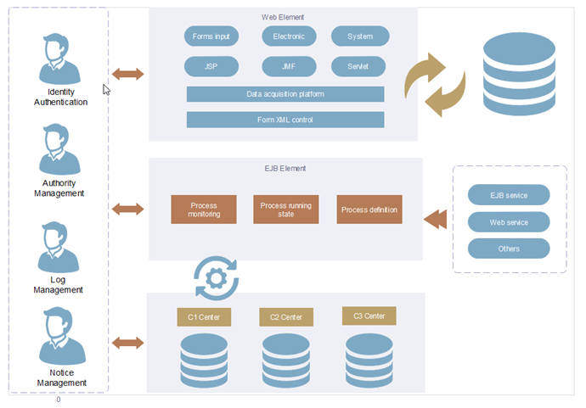
Przykłady architektury korporacyjnej: https://www.edrawsoft.com/enterprisearchitecture/enterprise-architecture-examples.html
Web and EJB Operations
The following enterprise architecture example shows the general operation process of Web and EJB elements. A series of management tools may be involved such as Log and Notice management. Web elements are based on database resources, and Notice Management is close to multiple database sets.
Poniższy przykład architektury korporacyjnej przedstawia ogólny proces działania elementów Web i EJB. W procesie tym może uczestniczyć szereg narzędzi zarządzania, takich jak zarządzanie dziennikami i powiadomieniami. Elementy Web bazują na zasobach bazodanowych, a Zarządzanie powiadomieniami jest zbliżone do wielu zbiorów bazodanowych.

Slide 21
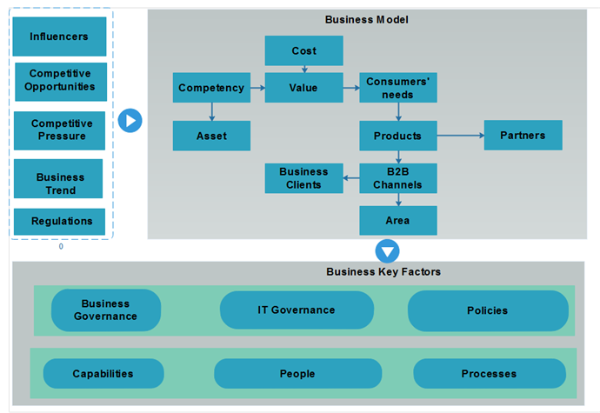
Przykłady architektury korporacyjnej: https://www.edrawsoft.com/enterprisearchitecture/enterprise-architecture-examples.html
Business Development (BD) Model
This example lets you know a general framework of a business model and its key factors. The relationships among the model, factors, and involved roles are shown in the diagram. Normally, managers should consider the market trends, regulation policies, and partners to participate in such a model.
Ten przykład pozwoli Ci poznać ogólne ramy modelu biznesowego i jego kluczowe czynniki. Relacje pomiędzy modelem, czynnikami i zaangażowanymi rolami są pokazane na diagramie. Zazwyczaj menedżerowie powinni rozważyć trendy rynkowe, politykę regulacyjną i partnerów, aby uczestniczyć w takim modelu.

Slide 22
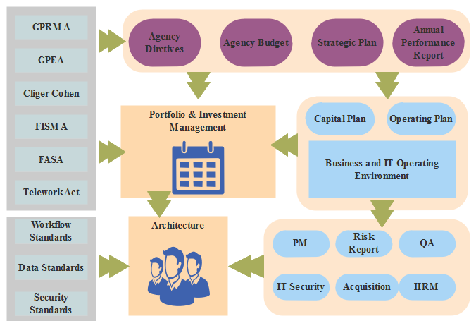
Przykłady architektury korporacyjnej: https://www.edrawsoft.com/enterprisearchitecture/enterprise-architecture-examples.html
Project Management (PM) Process
The example gives you a general structure of different channels for taking project management. General factors and elements include business plans, team members, IT development, database security, and analysis.
Przykład daje ogólną strukturę różnych kanałów podejmowania zarządzania projektami. Ogólne czynniki i elementy obejmują plany biznesowe, członków zespołu, rozwój IT, bezpieczeństwo bazy danych i analizę.

Slide 23
Czym jest ITIL?
ITIL jest globalnym standardem najlepszych praktyk IT, które zapewniają praktyczne wskazówki dotyczące zarządzania infrastrukturą informatyczną i usługami IT. Pełni rolę przewodnika pomagając organizacjom zwiększać wartość usług poprzez skoncentrowanie się na współtworzeniu wartości biznesowej i rozwiązywaniu problemów biznesowych, a nie tylko na poprawianiu możliwości IT. Opera się na założeniu, że ​​wartość jest dostarczana w postaci usług cyfrowych dostosowanych do biznesu. ITIL w wersji 4 przekształca wyzwania ery cyfrowej w przewagę konkurencyjną.
ITIL jest neutralnym zestawem uniwersalnych rozwiązań. Nie ma charakteru nakazowego. Metodyka ITIL to dobre praktyki gromadzone przez praktyków na świecie. Definiuje praktyki, procesy i usługi w sposób przekrojowy, w oparciu o dedykowane role i odpowiedzialności.
Główną cechą ITIL jest uniwersalność polegająca na możliwości zastosowania metodyki w każdym przedsiębiorstwie, niezależnie od dziedziny w której działa. Można go stosować w takim zakresie w jakim każda firma uzna to za stosowne lub w jakim punkcie rozwoju się znajduje. Nie ma znaczenia czy firma jest duża, średnia czy mała. Nieważne, czy firma zarządza działem IT wewnętrznie czy zewnętrznie. ITIL pomaga zrozumieć procesy jakie odbywają się w dziale IT i innych działach firmy. Jest przydatny dla każdego, niezależnie od zajmowanej funkcji czy stanowiska.
Zgodnie z zasadami przewodnimi (Guiding Principles) zaprezentowanymi w najnowszej wersji ITIL 4, koncentruje się na wytwarzaniu wartości i zwiększaniu efektywności działania, bez narażania klienta na niepotrzebne koszty i ryzyka.

Slide 24
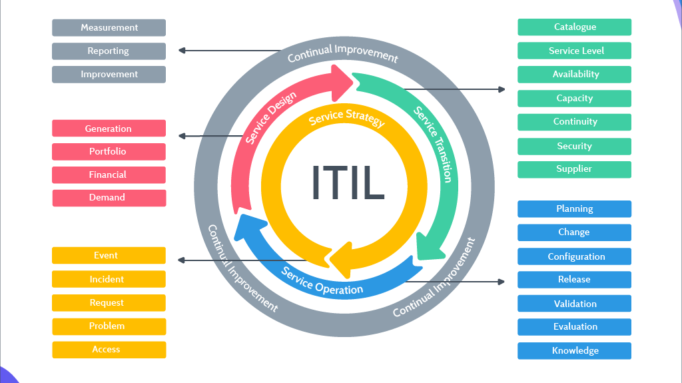

Slide 25

Projekt Inżynierii Wstecznej Systemów Informatycznych

Slide 26
Elementy Architektury Korporacyjnej
Architektura Biznesowa:
Modele biznesowe (np. Business Model Canvas)
Procesy biznesowe (np. diagramy BPMN)
Struktury organizacyjne
Funkcje biznesowe
Zasady i standardy biznesowe
Straty, cele i inicjatywy biznesowe
Łańcuch wartości

Slide 27
Elementy Architektury Korporacyjnej
Architektura Danych:
Modele danych (np. schematy encji-relacji)
Zarządzanie metadanymi
Standardy jakości danych
Polityki zarządzania danymi i ich życiem
Struktury danych
Klasyfikacja danych i słowniki danych
Zasady ochrony danych

Slide 28
Elementy Architektury Korporacyjnej
Architektura Aplikacji:
Aplikacje i ich wzajemne zależności
Zasady projektowania i rozwijania aplikacji
Frameworki aplikacyjne
Komponenty oprogramowania
Middleware
Interfejsy i integracja systemów
Architektury referencyjne

Slide 29
Elementy Architektury Korporacyjnej
Architektura Technologiczna:
Infrastruktura sieciowa
Sprzęt komputerowy i serwerowy
Oprogramowanie systemowe (systemy operacyjne, bazy danych)
Standardy techniczne (protokoły komunikacyjne, formaty danych)
Platformy obliczeniowe
Bezpieczeństwo IT
Zasady zarządzania konfiguracją i zmianą

Slide 30
Elementy Architektury Korporacyjnej
Architektura Bezpieczeństwa:
Polityki bezpieczeństwa
Kontrola dostępu i tożsamości
Ochrona danych i prywatności
Zarządzanie ryzykiem i zgodnością
Cyberbezpieczeństwo i infrastruktura krytyczna

Slide 31
Przykładowe oprogramowanie:
Rozpoznawanie Technologii i Zależności
GitHub do przeglądania otwarto-źródłowego oprogramowania i analizy zależności.
Dependency Walker lub ldd (Linux) do analizy zależności bibliotek.
Wappalyzer lub BuiltWith do identyfikacji technologii używanych na stronach internetowych.
Inżynieria Wsteczna Kodu
Ghidra lub IDA Pro do disassemblowania i analizy binarnej.
x64dbg lub OllyDbg dla debugowania i analizy na poziomie assembly.
Hopper Disassembler dla systemów macOS do analizy binarnej.
Analiza Wykonywania Programu
Wireshark do analizy ruchu sieciowego generowanego przez aplikacje.
Sysinternals Suite (na przykład Process Explorer) dla Windows do monitorowania aktywności systemowej.
strace lub ltrace w środowiskach Unix do śledzenia wywołań systemowych.

Slide 32
Przykładowe oprogramowanie:
Zabezpieczenia i Ochrona Kodu
ProGuard dla aplikacji Java do minifikacji i obfuskacji kodu.
Themida lub VMProtect do ochrony kodu przed inżynierią wsteczną.
OpenSSL do implementacji szyfrowania i bezpiecznej komunikacji.
Dekompilacja i Analiza Kodu Źródłowego
JD-GUI dla dekompilacji kodu Java.
.NET Reflector dla aplikacji .NET.
Hex-Rays Decompiler (dodatek do IDA) dla dekompilacji kodu złożonego.
Modelowanie Danych i Analiza Baz Danych
MySQL Workbench lub pgAdmin dla relacyjnych baz danych SQL.
NoSQLBooster dla baz danych NoSQL jak MongoDB.
ER/Studio lub dbForge Studio do modelowania bazy danych i ERD (Diagramów Relacji Encji).

Slide 33
Przykładowe oprogramowanie:
Zarządzanie Konfiguracją i Zmianą
Git dla kontroli wersji i zarządzania kodem źródłowym.
Ansible, Puppet lub Chef do zarządzania konfiguracją infrastruktury.
Jenkins lub GitLab CI/CD do automatyzacji procesów budowania i wdrażania oprogramowania.
Architektura Technologiczna i Platformy Obliczeniowe
Docker lub Kubernetes do demonstracji i zarządzania kontenerami i mikrousługami.
AWS CloudFormation lub Terraform do zarządzania infrastrukturą jako kod.
Apache Kafka lub RabbitMQ dla zrozumienia i praktykowania strumieniowej przetwarzania danych.
Testowanie Bezpieczeństwa Oprogramowania
OWASP ZAP lub Nessus dla skanowania i identyfikacji podatności w aplikacjach.
Metasploit dla przeprowadzania testów penetracyjnych.
Kali Linux jako dystrybucja zawierająca wiele narzędzi do testowania bezpieczeństwa.

